Slide 1


Slide 2
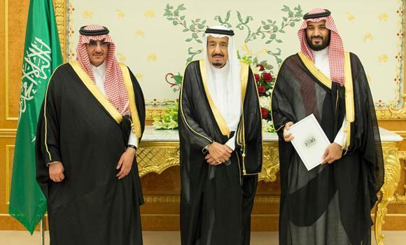


Slide 3
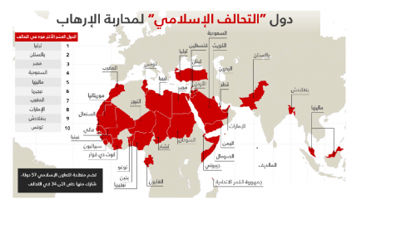

Slide 4
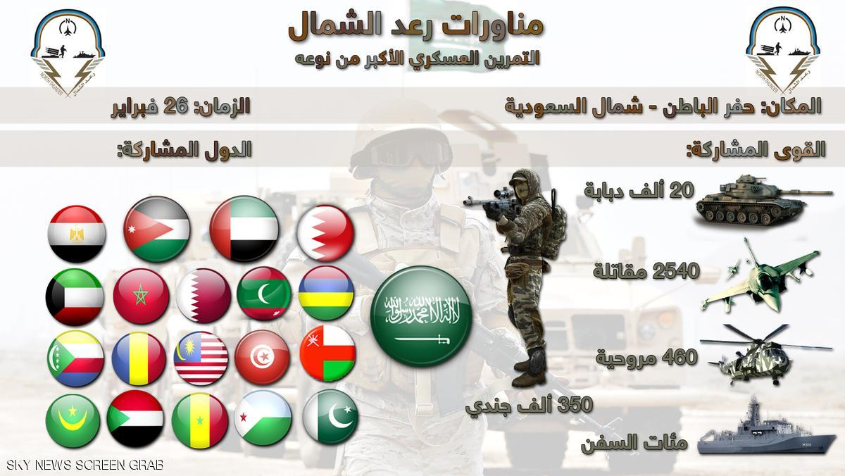

Slide 5
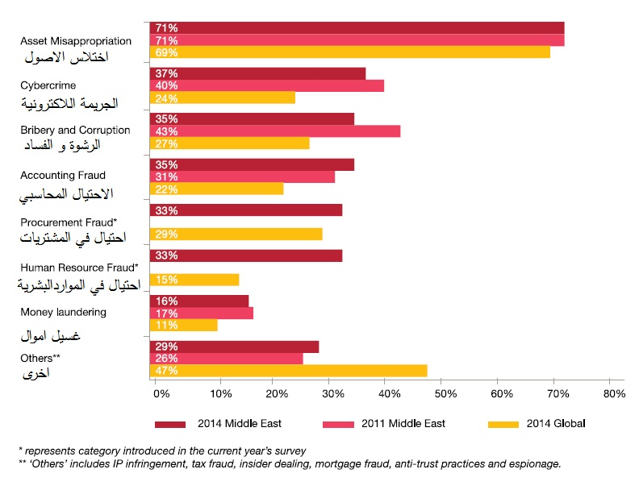
نسب الجرائم الاقتصادية
في الشرق الاوسط
الجريمة الأليكترونية

Slide 6
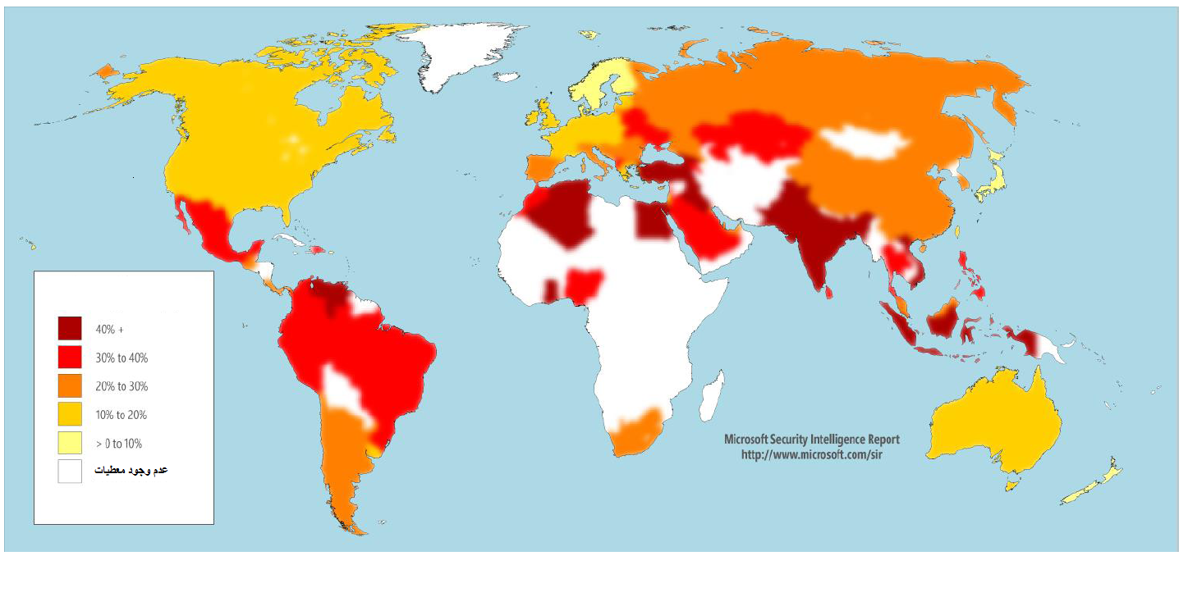
معدل التعرض للهجمات الالكترونية - 2015

Slide 7
عمليات القيادة والسيطرة الذكية
تجميع
تحليل
اتخاذ القرار
تنفيذ

Slide 8
الجيل الجديد - أنظمة القيادة والسيطرة المعقدة
انظمة بالغة التعقيد

Slide 9



